Slide 1
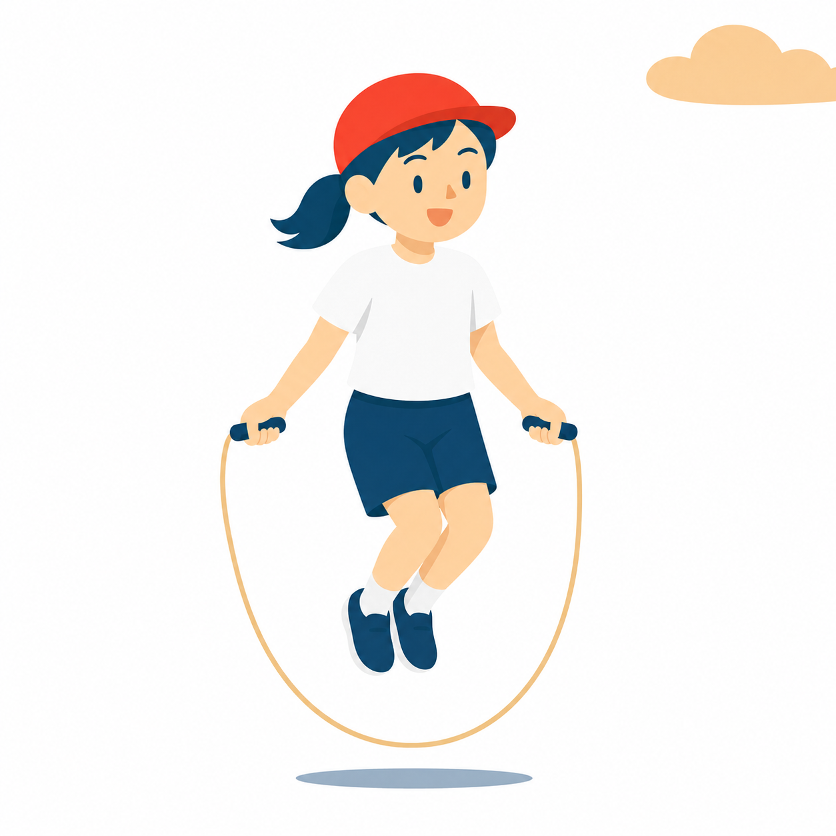
体育 学習カード 高学年（5・6年）
体ほぐし・体の動きを高める運動
体つくり運動
年
組
名前
たんげんの めあて
やってみる 運動
できたら ◎○△に 〇を つけよう
体ほぐしの運動
◎○△
体のやわらかさを高める運動（スト
レッチ）
◎○△
たくみな動きを高める運動
◎○△
力強い動きを高める運動
◎○△
じぞく
のうりょく
動きを持続する能力を高める運動（な
◎○△
わとび・ジョギング）
うまく なる コツ
ねらい（やわらかさ・たくみさ・力強さ・持続）を 決めてから 運動を 選ぶ
回数や 時間を 少しずつ のばして いく
まいじかん
きろく
毎時間の 記録
時 | きょうの めあて・したこと | できばえ
1 |  | ◎ ○ △
2 |  | ◎ ○ △
3 |  | ◎ ○ △
4 |  | ◎ ○ △
5 |  | ◎ ○ △
6 |  | ◎ ○ △
たんげんの ふりかえり
のびた こと・次の 課題を 書こう
先週の 自分と くらべよう。
© School Stock｜体育 学習カード

Slide 2
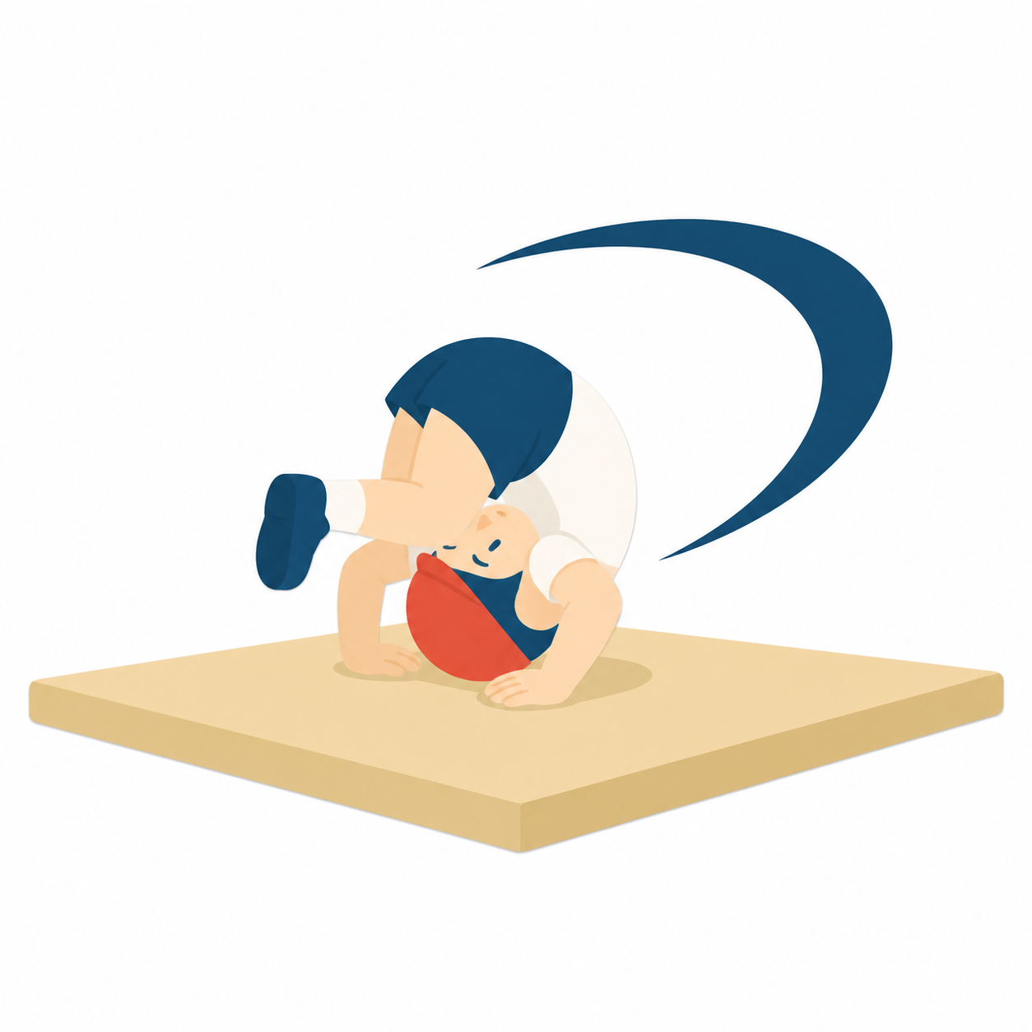
体育 学習カード 高学年（5・6年）
きかいうんどう
器械運動
マット運動
年
組
名前
たんげんの めあて
わざ
できるように なりたい 技
できたら ◎○△に 〇を つけよう
かいきゃくぜんてん
かいきゃくこうてん
前転・開脚前転
◎○△
開脚後転
◎○△
しんしつこうてん
とうりつぜんてん
伸膝後転
◎○△
倒立前転
◎○△
と
そくほうとうりつかいてん
跳び前転
◎○△
側方倒立回転
◎○△
とうりつ
ほじょ
ロンダート
◎○△
倒立（補助つき）
◎○△
技の くみあわせ（れんぞく技）
◎○△
うまく なる コツ
回転の いきおいを 止めない（ひざを かかえる・手で おす）
技と 技の「つなぎ」を なめらかに
まいじかん
きろく
毎時間の 記録
時 | きょうの めあて・したこと | できばえ
1 |  | ◎ ○ △
2 |  | ◎ ○ △
3 |  | ◎ ○ △
4 |  | ◎ ○ △
5 |  | ◎ ○ △
6 |  | ◎ ○ △
たんげんの ふりかえり
できるように なった 技・組み合わせた 技を 書こう
先週の 自分と くらべよう。
© School Stock｜体育 学習カード

Slide 3
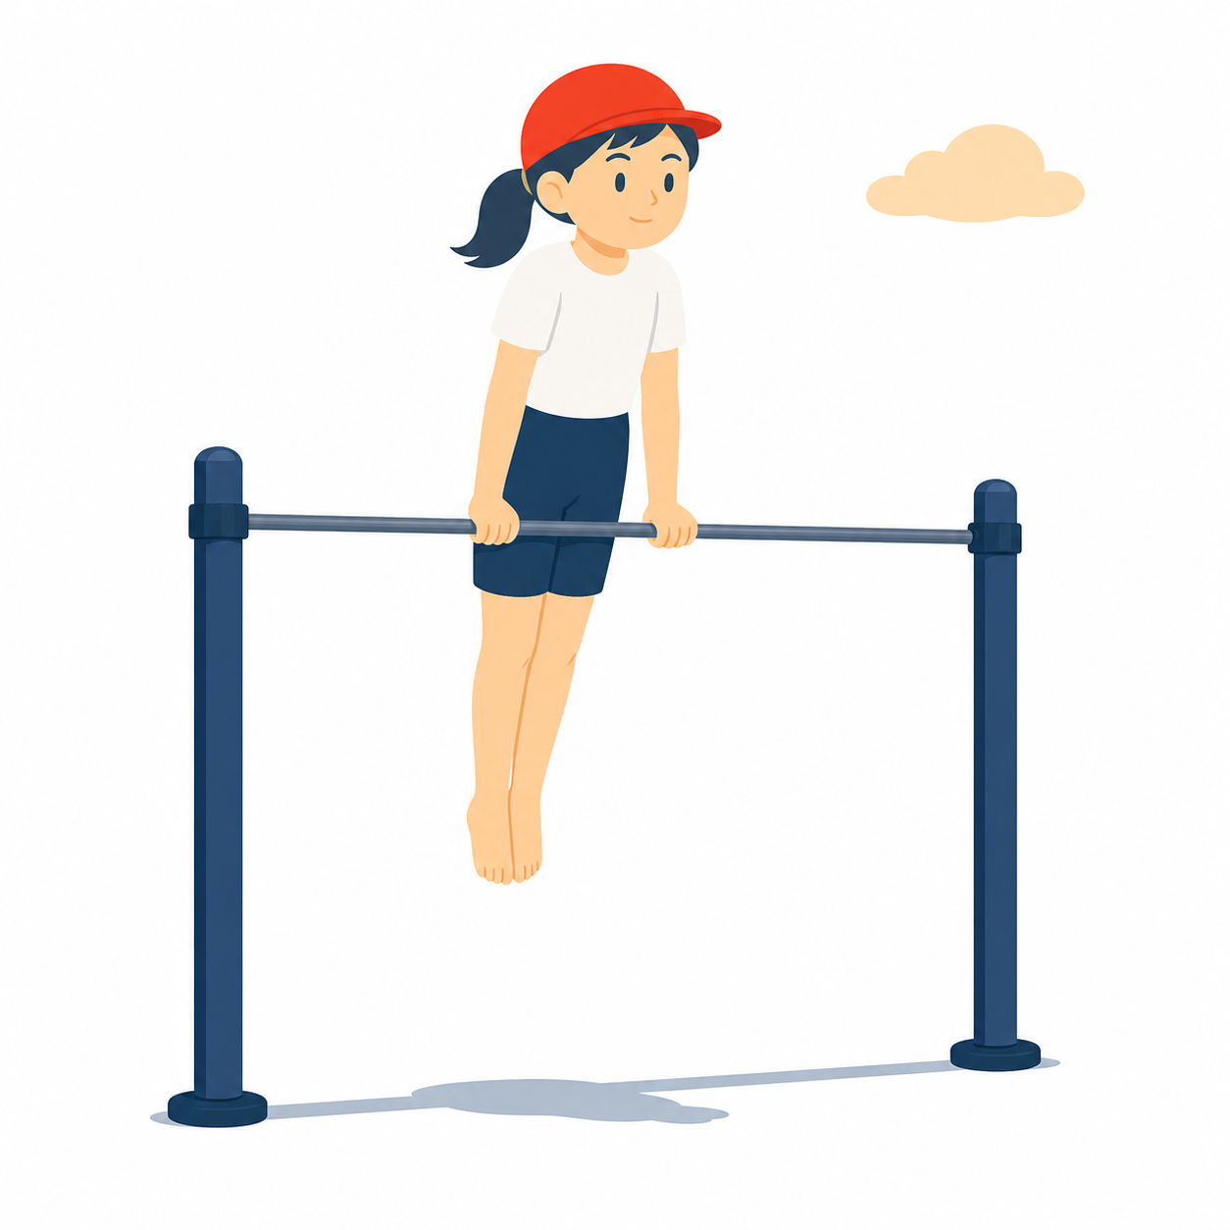
体育 学習カード 高学年（5・6年）
きかいうんどう
器械運動
てつぼう
鉄棒運動
年
組
名前
たんげんの めあて
わざ
できるように なりたい 技
できたら ◎○△に 〇を つけよう
ひざか
か
膝掛け上がり
◎○△
もも掛け上がり
◎○△
さかあ
ぜんぽうしじかいてん
逆上がり
◎○△
前方支持回転
◎○△
こうほうしじかいてん
りょうひざか
しんどうお
後方支持回転
◎○△
両膝掛け振動下り
◎○△
技の くみあわせ（上がる→回る→下り
る）
◎○△
うまく なる コツ
おへそを じくに して 小さく 回る
にぎりなおしを すばやく、目線は 遠くへ
まいじかん
きろく
毎時間の 記録
時 | きょうの めあて・したこと | できばえ
1 |  | ◎ ○ △
2 |  | ◎ ○ △
3 |  | ◎ ○ △
4 |  | ◎ ○ △
5 |  | ◎ ○ △
6 |  | ◎ ○ △
たんげんの ふりかえり
できるように なった 技・次に ちょうせんする 技を 書こう
先週の 自分と くらべよう。
© School Stock｜体育 学習カード

Slide 4
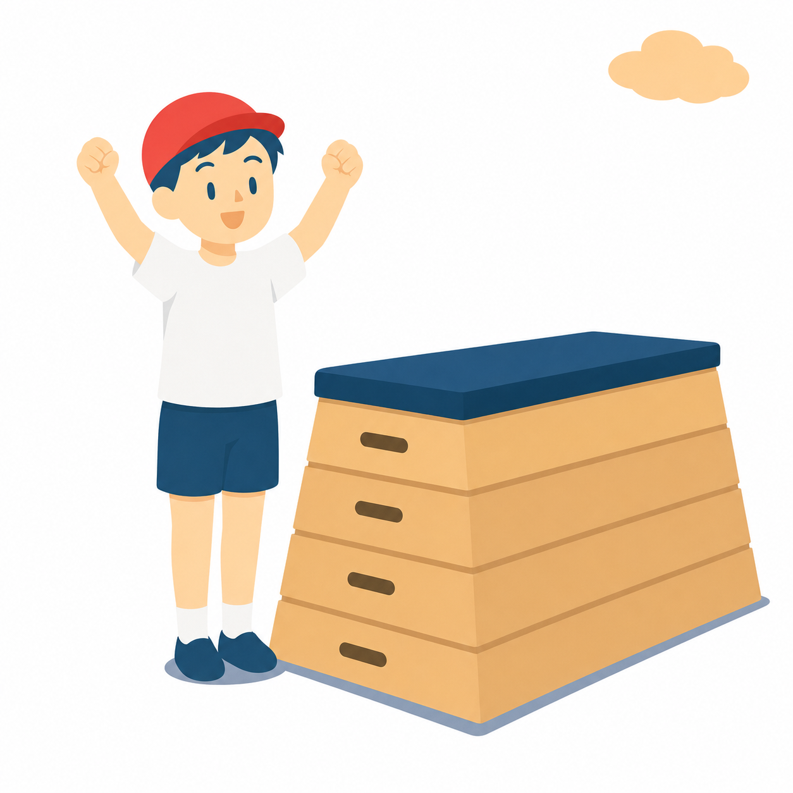
体育 学習カード 高学年（5・6年）
きかいうんどう
器械運動
と
跳び箱運動
年
組
名前
たんげんの めあて
わざ
できるように なりたい 技
できたら ◎○△に 〇を つけよう
かいきゃく
かいきゃく
開脚とび・大きな開脚とび
◎○△
かかえこみとび
◎○△
だいじょうぜんてん
しんしつだいじょうぜんてん
台上前転
◎○△
伸膝台上前転
◎○△
くび
あたま
首はねとび・頭はねとび
◎○△
うまく なる コツ
じょそう
助走の スピードを ふみきりに つなげる
ちゃくち
着地まで が 技。ピタッと 止まって フィニッシュ
まいじかん
きろく
毎時間の 記録
時 | きょうの めあて・したこと | できばえ
1 |  | ◎ ○ △
2 |  | ◎ ○ △
3 |  | ◎ ○ △
4 |  | ◎ ○ △
5 |  | ◎ ○ △
6 |  | ◎ ○ △
たんげんの ふりかえり
できるように なった 技・とべた 段を 書こう
先週の 自分と くらべよう。
© School Stock｜体育 学習カード

Slide 5
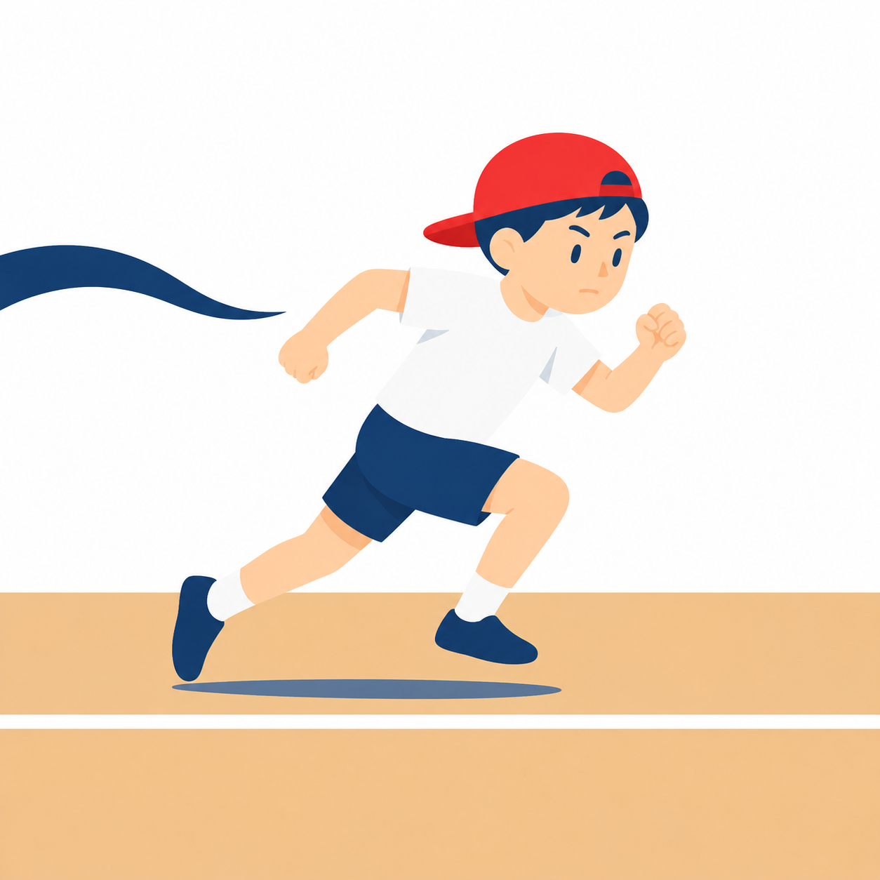
体育 学習カード 高学年（5・6年）
短きょり走・リレー／ハードル走／走りはばとび・走り高とび
陸上運動
年
組
名前
たんげんの めあて
できるように なりたい こと
できたら ◎○△に 〇を つけよう
短きょり走（40〜60m）
◎○△
リレー（スピードを落とさない バトン
パス）
◎○△
ハードル走（3歩の リズム）
◎○△
走りはばとび
◎○△
走り高とび
◎○△
投げる運動（遠くへ・ねらって）
◎○△
うまく なる コツ
ハードルは「1・2・3」の 3歩の リズムで
記録は 自分との 勝負。きのうの 記録と くらべる
まいじかん
きろく
毎時間の 記録
時 | きょうの めあて・したこと | できばえ
1 |  | ◎ ○ △
2 |  | ◎ ○ △
3 |  | ◎ ○ △
4 |  | ◎ ○ △
5 |  | ◎ ○ △
6 |  | ◎ ○ △
たんげんの ふりかえり
タイム・記録の のびを 書こう
先週の 自分と くらべよう。
© School Stock｜体育 学習カード

Slide 6
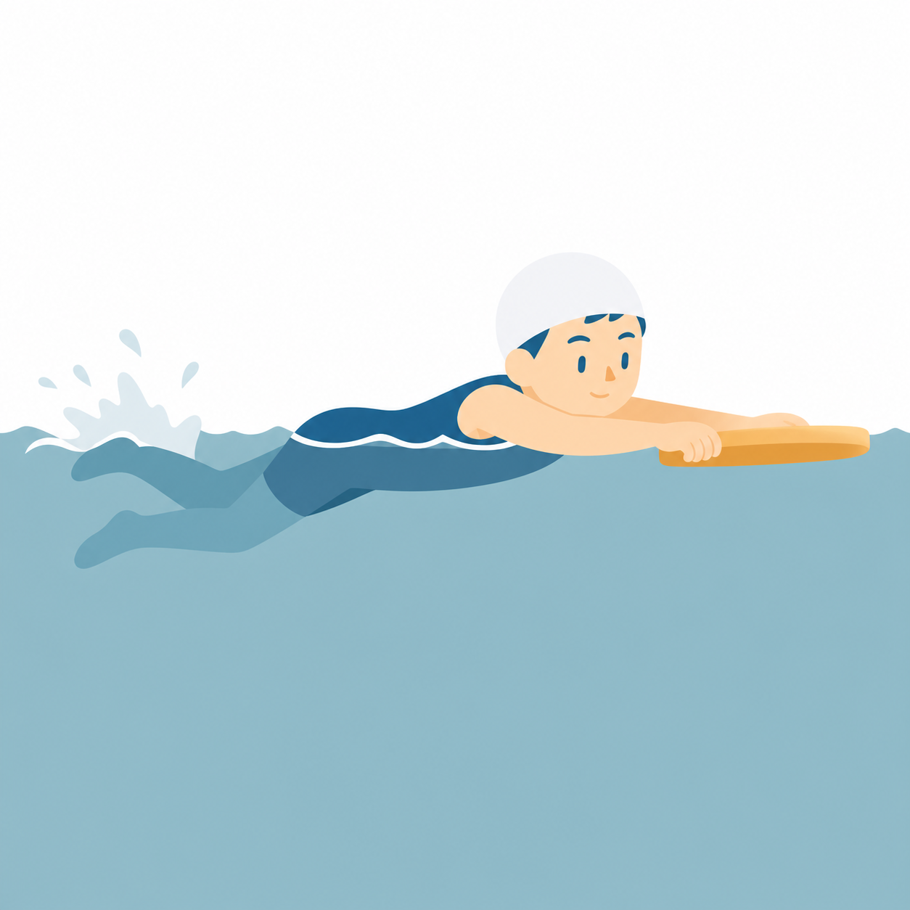
体育 学習カード 高学年（5・6年）
かくほ
クロール・平泳ぎ・安全確保につながる運動
水泳運動
年
組
名前
たんげんの めあて
できるように なりたい こと
できたら ◎○△に 〇を つけよう
クロール（続けて 長く 泳ぐ）
◎○△
平泳ぎ（続けて 長く 泳ぐ）
◎○△
かくほ
せう
安全確保につながる運動（背浮き・浮
◎○△
け伸び・水中からの スタート
◎○△
きしずみ）
泳ぐ きょりに ちょうせん
◎○△
うまく なる コツ
ゆったり 大きく 泳ぐと、長く 泳げる
こきゅう
呼吸の リズムを 一定に（クロールは 横で「パッ」）
まいじかん
きろく
毎時間の 記録
時 | きょうの めあて・したこと | できばえ
1 |  | ◎ ○ △
2 |  | ◎ ○ △
3 |  | ◎ ○ △
4 |  | ◎ ○ △
5 |  | ◎ ○ △
6 |  | ◎ ○ △
たんげんの ふりかえり
泳げた きょり・タイムも 書こう
先週の 自分と くらべよう。
© School Stock｜体育 学習カード

Slide 7
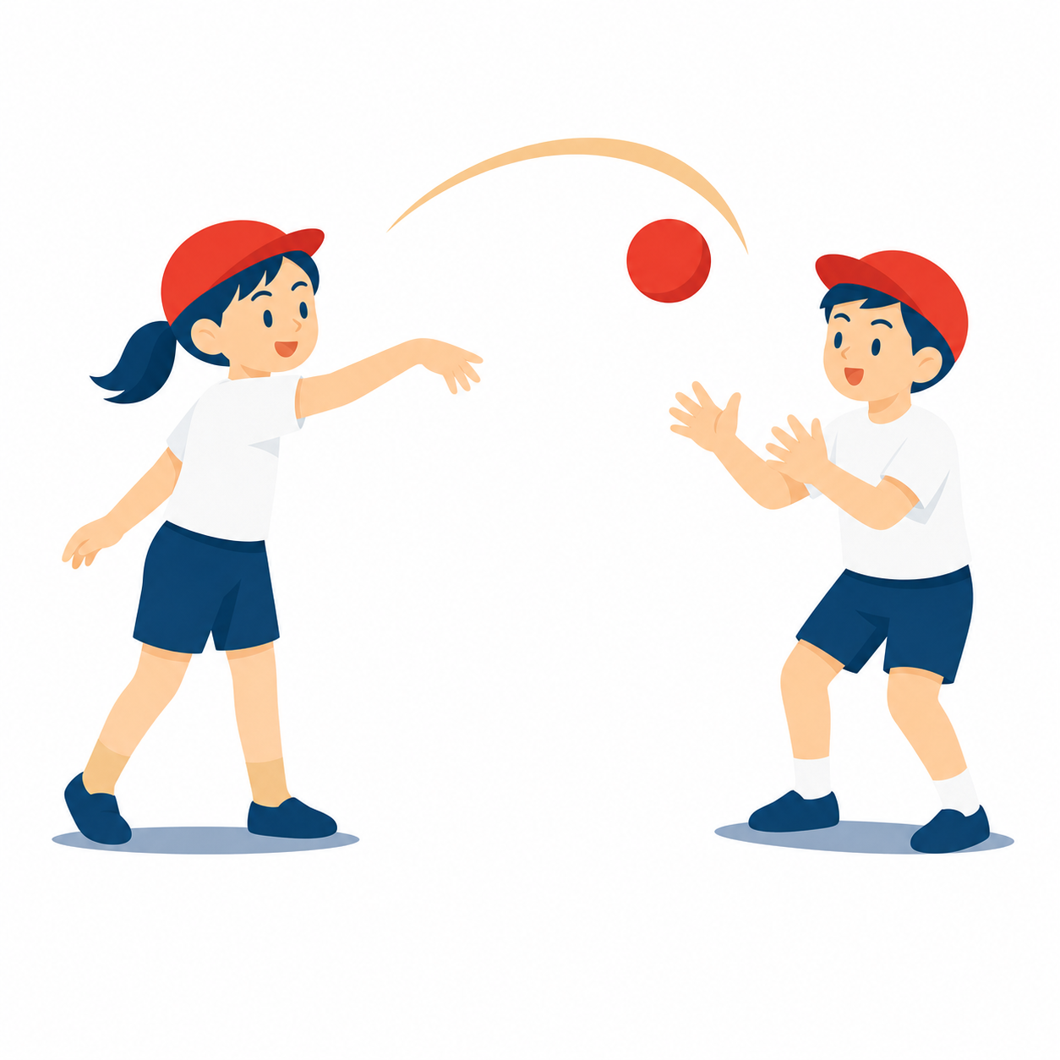
体育 学習カード 高学年（5・6年）
ゴール型・ネット型・ベースボール型
ボール運動
年
組
名前
たんげんの めあて
やってみる 運動と 役わり
できたら ◎○△に 〇を つけよう
ゴール型（バスケットボール・サッ
カーなど）
◎○△
ネット型（ソフトバレーボールなど）
◎○△
ベースボール型（ティーボールなど）
◎○△
チームの 作戦づくり
◎○△
役わりを 果たす
◎○△
しんぱん
（審判・記録・応えん）
うまく なる コツ
ボールを もたない ときに、空いて いる 場所へ 動く
作戦は 全員で 決めて、全員で ふりかえる
まいじかん
きろく
毎時間の 記録
時 | きょうの めあて・したこと | できばえ
1 |  | ◎ ○ △
2 |  | ◎ ○ △
3 |  | ◎ ○ △
4 |  | ◎ ○ △
5 |  | ◎ ○ △
6 |  | ◎ ○ △
たんげんの ふりかえり
チームの 作戦で うまく いった ことを 書こう
先週の 自分と くらべよう。
© School Stock｜体育 学習カード

Slide 8
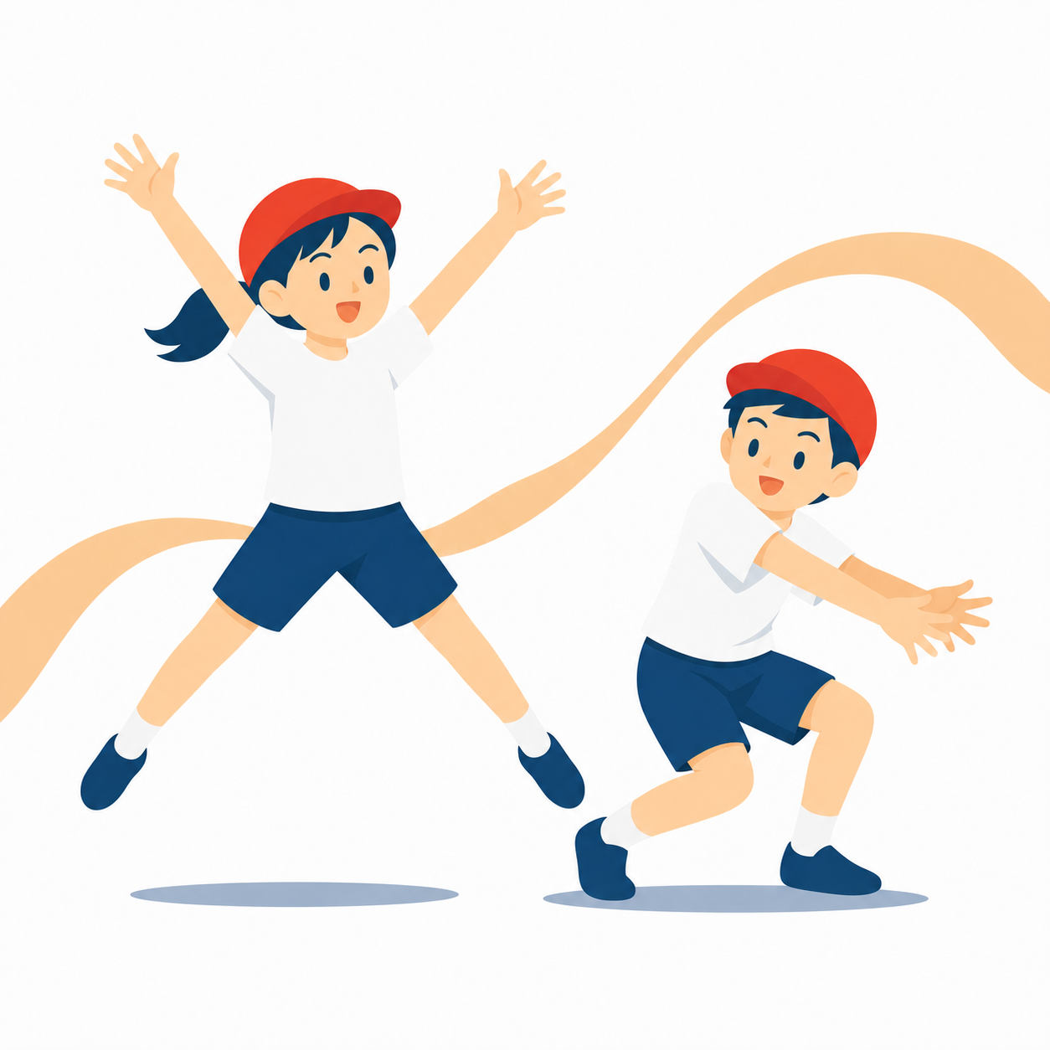
体育 学習カード 高学年（5・6年）
表現・フォークダンス
表現運動
年
組
名前
たんげんの めあて
やってみる こと
できたら ◎○△に 〇を つけよう
表現（グループで ひとまとまりの 作品
に）
◎○△
フォークダンス（マイムマイムなど）
◎○△
はげしい 感じの だいざいで おどる
◎○△
群（グループ）の 動き（そろえる・ず
らす・集まる）
◎○△
うまく なる コツ
「とび出す → 急に 止まる」など、動きに 変化を つける
群の 動き（そろえる・ずらす）で 見せ場を つくる
まいじかん
きろく
毎時間の 記録
時 | きょうの めあて・したこと | できばえ
1 |  | ◎ ○ △
2 |  | ◎ ○ △
3 |  | ◎ ○ △
4 |  | ◎ ○ △
5 |  | ◎ ○ △
6 |  | ◎ ○ △
たんげんの ふりかえり
心に のこった 動き・グループの よさを 書こう
先週の 自分と くらべよう。
© School Stock｜体育 学習カード

Slide 9
体育 学習カード 高学年（5・6年）
ぼうし
よぼう
心の健康・けがの防止・病気の予防（5・6年）
ほけん
保健 学習カード
年
組
名前
たんげん名と めあて
たんげん名
この 学年で 学ぶ こと
学習が おわったら ◎○△に 〇を つけよう
ぼうし
心の健康（5年）
◎○△
けがの防止（5年）
◎○△
よぼう
ほけん
病気の予防（6年）
◎○△
地いきの保健活動（6年）
◎○△
学習の きろく
時 | 学習した こと | わかった こと・考えた こと
1
2
3
4
自分の 生活に いかしたい こと
たんげんの ふりかえり
© School Stock｜体育 学習カード

Slide 10
体育 ふりかえりカード
月
日
たんげん
名前
きょうの めあて
じぶんで チェック
めあての 達成 | ◎ ○ △ | 安全・じゅんび | ◎ ○ △ | 協力・こえかけ | ◎ ○ △
たっせい
あんぜん
きょうりょく
うまく いった こと・その わけ
課題と 次の 一歩
友だちの よい 動き・声かけ
© School Stock
きりとりせん
体育 ふりかえりカード
月
日
たんげん
名前
きょうの めあて
じぶんで チェック
めあての 達成 | ◎ ○ △ | 安全・じゅんび | ◎ ○ △ | 協力・こえかけ | ◎ ○ △
たっせい
あんぜん
きょうりょく
うまく いった こと・その わけ
課題と 次の 一歩
友だちの よい 動き・声かけ
© School Stock

